Slide 1
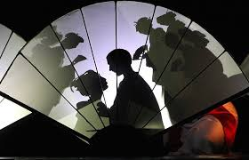
Finzioni
Elemento necessario del diritto

Slide 2
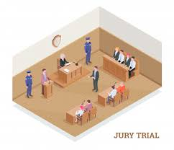
«verità processuale»
Nei manuali di procedura:
- sulla base delle prove reperite
- delle prove ammissibili (ex. escluso «hear say»)
- delle presunzioni («hominis» o «legali»)
- del verdetto della giuria laica

Slide 3
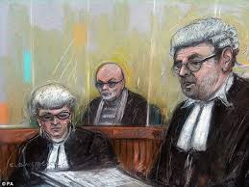
paradosso
Il processo: svolto da persone interessate non tanto alla verità quanto alla vittoria del proprio cliente,
entro tempi definiti,
con elementi ristretti:
insomma la «giustizia» non è la priorità, quanto piuttosto una risposta ad una controversia

Slide 4
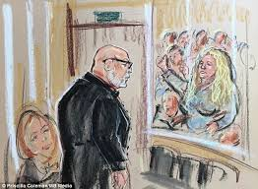
La giuria
Esprime la convinzione formata durante l’esibizione delle prove,
secondo un rituale codificato,
nel contraddittorio tra le parti.
E’ «giudice del fatto»: opinione sullo svolgersi degli eventi (secondo probabilità).

Slide 5
verdetto: inappellabile
giudizio sul fatto: non soggetto a revisione, eccetto che per errori procedurali:
il giudice ha influenzato la giuria,
ha sottoposto i fatti quando le prove non erano ancora sufficienti,
ha istruito in modo errato la giuria sulle conseguenze delle proprie scelte.

Slide 6
Nullification by the jury
Nonostante gli elementi di prova addotti, la giuria decide che l’imputato è innocente.
Ad es. nei procedimenti per uso di stupefacenti in California: dissenso della popolazione verso la legislazione penale

Slide 7
Lord Denning 1979
“In those days I wasn't concerned so much with the rightness of the cause. I was concerned only, as a member of the Bar, to win it, if I could.
But, the Reporter was wise. He didn't think much of it. He didn't record it in the Law Reports.
But my Company had it privately printed: and I went round the County Courts of England winning case after case most unrighteously for this Company.
That was my first contact with exception clauses. We have done a lot more since. I won't go through them now. We invented the doctrine of fundamental breach.

Slide 8
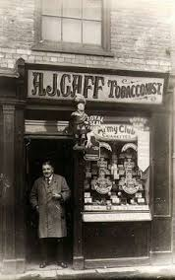
Lord Denning 1979
“There was a lady … with a little tobacconist's shop.
A salesman came and sold her an automatic machine... He said to her:
"Sign here." So she signed there. The machine was delivered, but it didn't work. …
So she didn't pay the instalments. The Company took her to the County Court. When she said it wouldn't work, they said: "Look at the clause." There in very small print, if you could read it: "Any condition or warranty, expressed or implied, by statute or by common law, is hereby excluded."
… The lady took the case to the Court of Appeal. I was there instructed for the Company. I said to Lord Justice Scrutton: "But look, she's signed it. Even though she couldn't,- and didn't - read it, in the absence of fraud she's bound." Lord Justice Scrutton said: "Yes, yes, in the absence of fraud, or, I would add, misrepresentation", he said, "she's bound.“
(L'Estrange v Graucob 1934)
Notes:
This is my life ubplj.org › index.php › dlj › article › viewFile (episodio: L'Estrange v F Graucob Ltd [1934] 2 KB 394)

Slide 9
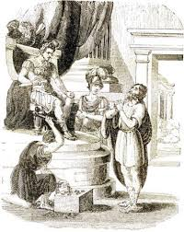
Diritto romano
I manuali illustrano le correzioni dei pretori rispetto al jus civile:
deroghe, eccezioni, talvolta nascoste da «fictiones»

Slide 10
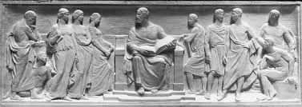
Actio publiciana
Colui che non avesse ricevuto la mancipatio dei beni non poteva rivendicare:
Si creò l’actio publiciana (fingeva usucapione abbreviata per chi avesse ricevuto il bene con un titolo e in buona fede)

Slide 11
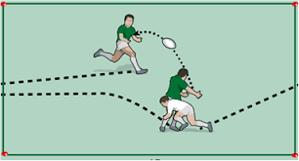
Ficta possessio
L’azione intrapresa contro il possessore prosegue anche se questi si spoglia del bene, per inceppare il processo
(oppure «dolo liti se obtulit»: non eccepisce la mancanza di possesso, consentendo l’instaurazione del processo contro di sé)

Slide 12
Traditio brevi manu
immissione
consegna simbolica

Slide 13
notai
Costituto possessorio sottinteso in ogni vendita: per evitare l’esigenza della traditio
(il venditore conserva la detenzione, ma il possesso transita nell’acquirente: fino alla soppressione di Napoleone, la vendita «è perfetta» senza bisogno di consegna)

Slide 14
Mancipatio/in iure cessio
Lite simulata:
il cedente cessa di resistere alla pretesa e consegna il bene (confessio in iure).
Si finge un processo per solennizzare il passaggio di proprietà

Slide 15
Lite «temeraria»
Nel concetto di abuso rientra oggi il caso in cui la lite è simulata: per provocare una pronuncia solenne dell’autorità.
Tuttavia: azione di mero accertamento

Slide 16
Patria potestas
Espedienti per aggirare la limitatezza giuridica del filius familiae:
sulla base di una norma delle XII Tavole (vietava la vendita reiterata del figlio):
il pater familias per tre volte faceva atto di vendita del figlio a un terzo;
dopo questa triplice vendita fittizia, il filius familias si considerava emancipato (decadeva la patria potestas).

Slide 17
Perché?
Il diritto (che condanna la menzogna) è tollerante verso finte verità?
Cosa spinge alla finzione?

Slide 18
Autori
Von Savigny
Von Jhering
Demogue
J. Bentham
Sir Henri Maine
Lon Fuller
A. Watson

Slide 19
Metafora
«Il virus preferisce sopravvivere per diffondersi, perciò non colpisce mortalmente tutte le vittime, altrimenti si estinguerebbe»:
Si attribuisce intenzione ad un entità inanimata!
Figure per spiegare fenomeni … alterano l’oggetto per renderlo comprensibile

Slide 20
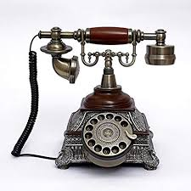
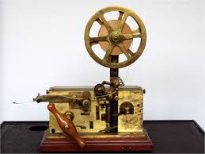
Analogia
Il diritto non può prefigurare tutte le ipotesi future:
l’interprete applica l’analogia
si finge che la situazione A sia uguale a B. Non sempre! (non diritto penale, non leggi eccezionali) (art. 14 disp. sulla legge in generale)

Slide 21
Limiti
La ratio del provvedimento deve potersi applicare alla situazione imprevista:
secondo canoni di logica,
avendo riguardo allo scopo che il legislatore si poneva

Slide 22
Variabilità secondo i sistemi
L’analogia applicata alla legge scritta non è tollerata, nella stessa misura, dappertutto.
In common law, i giudici professano stretta aderenza alle parole esatte del legislatore (Viceversa procedono in via analogica rispetto alle sentenze precedenti: se il caso nuovo è «on all fours» con il precedente).

Slide 23
Common law/civil law
leggi talvolta generali: fissano principi, più che regole esatte (non in materia fiscale/penale)
Le leggi sono compromessi politici: da confrontare alla realtà
La dottrina, dal 1088 (Bologna), ha sempre integrato, corretto …
Il legislatore è rapido nell’approvare le leggi (statutes)
I giudici sanno che professionisti addestrati redigono le leggi
I giudici conservano autorità (se confinano le leggi entro ristretti confini)

Slide 24
Divieto di motivare tramite lavori preparatori
Fino al 1992, in Inghilterra, era vietato, al giudice, motivare tramite lavori preparatori delle leggi:
Per principio di democrazia (ciascuno deve potersi fidare di ciò che è scritto, senza investigare sui precedenti), per inaffidabilità delle cronache, per dispendio di tempo che ciò comporta.
La House of Lords nel caso Pepper v. Hart (1992) ha introdotto qualche concessione.

Slide 25
Rimedi lacunosi
Nei sistemi con rimedi tipizzati (legis actiones romane, writs in Inghilterra), la finzione soccorre per fronteggiare la lacuna.
Caveat emptor+garanzia pretoria per vizi occulti
Trespass (interferenza violenta & diretta con la persona o i beni) + action upon the case for conversion (se il bene è perduto, ritrovato da altri e non reso)

Slide 26
Riforme silenziose
In certe circostanze, il diritto può essere antiquato: per correggerlo in modo inavvertito, senza scatenare conflitti, un espediente è inserire ampliamenti dei rimedi,
ridurre i requisiti della fattispecie,
ragionare in senso estensivo.

Slide 27
Trespass «vi et armis»
Le corti regie inizialmente concedevano writ per trespass se l’ingerenza era stata violenta e diretta: progressivamente la violenza viene coincidere con la contrarietà alla volontà (anche implicita) della vittima, il rimedio viene ampliato (e la giurisdizione dei lords feudali viene compressa).

Slide 28
Trespass ab initio
Se il visitatore ammesso sulla terra dell’attore abusa del permesso, l’autorizzazione iniziale cessa di produrre effetto, la condotta può diventare trespass «ab initio», nel senso che il delitto civile retroagisce fin dall’inizio.
Constructive trespass (when a person who has permission to be on the land overstays their welcome),
c.- trust (la corte qualifica l’affidamento di un bene a posteriori come «trust» per addebitare responsabilità al fiduciario scorretto)

Slide 29
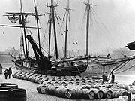
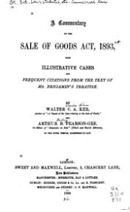
Implied terms
In fact (Moorcock, (1889) 14 PD 64)
By custom
In law
Notes:
Implied warranties of merchantability of goods

Slide 30
Presunzioni assolute
Juris et de jure: non soggette a prova contraria, sostituiscono un realtà giuridica a quella fattuale.

Slide 31
Preclusione probatoria
Il meccanismo di impedire una prova, porta a conclusioni vincolate: sostituisce, alla verità storica, una verità artificiale
Le notifiche al domicilio del convenuto: valgono anche se l’interessato non ha in effetti ricevuto la notifica, si presume che il messaggio sia noto.
Rilievo d’ufficio?
ignorantia legis non excusat (presunzione di conoscenza della legge)

Slide 32
L’azione di trover (o conversion)
I rimedi «regi» per ingerenze nel possesso di beni mobili erano tipizzati:
Detinue: contro chi avesse ricevuto il bene e lo detenesse oltre il tempo dovuto (bloccata da wager of law: garanzia di 12 co-giuratori)
Trespass: contro chi avesse sottratto il bene con forza (seguono: danni)
Replevin: contro chi avesse esercitato il diritto di estromettere il detentore (ex.: per tasse, «levy»), ma al di là di quanto consentito (rende lo stesso bene)

Slide 33
Correzione delle carenze
Per concedere un rimedio che garantisse la restituzione del medesimo bene (a prescindere da spossessamento violento o concessione spontanea del bene):
distorsione del trespass

Slide 34
Finzione di smarrimento
L’attore finge di
aver perso il bene, e afferma:
che il convenuto (in possesso) ha trovato il bene,
che il convenuto rifiuta di restituirlo:
si accusa il convenuto di comportarsi in modo «malizioso» con l’intenzione di nuocere e
il «dolo» viene equiparato a «violenza»:
si concede il trespass anche se una effettiva violenza non è constata.

Slide 35
Rifiuto di prova contraria
Le corti, per allargare il trespass,
escludono che il convenuto possa difendersi dall’accusa di aver trovato il bene:
il modo in cui il possesso è giunto è irrilevante (nel momento in cui il convenuto rifiuti di rendere la cosa a chi la possedeva in precedenza: a meno che sia stato lo stesso attore a consegnare il bene al convenuto)

Slide 36
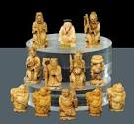
Winkworth v Christie Manson and Woods Ltd [1980] 1 Ch 496
goods … were stolen in England from the lawful possession of the plaintiff (Winkworth) who was the owner of them ...
They were subsequently taken to Italy and sold and delivered by a third party to the second defendant (“Marchese Paolo dal Pozzo”) under a contract made in Italy (the goods also being at the time physically in Italy).
The goods were thereafter delivered by the second defendant to Christie's in London for sale by auction.
Some of the goods were sold in England by Christie's, but before the proceeds of sale were paid over by them …, the plaintiff asked for a received undertakings from Christie's not to part with the proceeds of sale and not to part with the possession of the balance of the goods ...
The plaintiff neither knew of or nor consented to the removal of the goods to Italy or any subsequent dealings with or movements of them up to the time when the said undertakings were given.
The pleaded claims were for detinue and conversion

Slide 37
Accusa
Il marchese «Dal Pozzo» ha agito in modo incompatibile con il diritto al possesso del precedente possessore inglese: affidando i beni a Christie’s ha contestato il diritto dell’attore inglese (anche se ignorava la provenienza furtiva: la condotta - di per sé - dimostra intenzione di negare il diritto a possedere di Winkworth)
Responsabilità oggettiva, si presume/finge intento malevolo, anche se non dimostrato (il convenuto deve dimostrare di avere diritto a conservare il bene, perché acquistato da un «factor», in «open market» …)

Slide 38
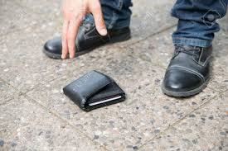
Finzioni giuridiche
LORD NICHOLLS OF BIRKENHEAD, OBG Limited and others v. Allan and others, [2007] UKHL 21, par. 224
“The cause of action, formerly known as trover but now known
as conversion, was founded on a fiction.
The standardised plea was that
the plaintiff possessed certain goods,
that he casually lost them,
that the defendant found them, and
that the defendant did not return them but instead ‘converted them to his own use’.
The defendant was not permitted to deny the losing and finding ...
In due course this became the standard remedy for the unauthorised assumption of the powers of the true owner. […].
Legal fictions, of their nature, conceal what is going on. They are a pretence. They represent an unacknowledged departure from existing principle”

Slide 39
contro
Jeremy Bentham (ai primi dell’ ’800) deprecava le finzioni (“fictions are to law what fraud is to trade”).
Opere di dottrina, sofisticate, sono dedicate a questo argomento. Una, negli USA, è di Lon Fuller, Legal fictions. Stanford University Press, 1967.
In precedenza: sir Henri MAINE, Ancient Law, Londra, 1888, p. 21 ss. (Legal fictions).

Slide 40
ejectment
In materia fondiaria
Per tutelare il landlord contro abusi del tenant (che ha ricevuto il bene tramite lease for years, concessione del lord contro denaro, per tempo determinato)

Slide 41
The King/Queen owns the land
the land belongs to the sovereign: not fully abandoned in English common law.
citizens have a certain amount of enjoyment («estate») in land (up to the level of “free tenure” in “fee simple”).

Slide 42
HOLDSWORTH, Terminology and Title in Ejectment (1940) L.Q.R., p. 479
according to the title investing them (tenure) and in the quantity granted by their estate in land.
"Tenure indicates the quality, estate the quantity, of an interest in land".

Slide 43
Relative right to possess
The result: every person holding an estate in a land property has a relative title to possess that may be better than someone else’s right, but worse than another’s

Slide 44
A bundle of sticks
A "bundle of sticks" - in which each stick represents an individual right - is a common analogy made for the bundle of rights.
Any property owner possesses a set of sticks related directly to the land.

Slide 45
Real actions
In ancient times, several “real actions” ( writ of right, writ of entry or assize de novel disseisin), had each the role of reacting to a specific "disturbance of possession”

Slide 46
Trespass
Il trespass to land consiste in
"una interferenza ingiustificata con il possesso" dell'attore, qualificata da due caratteristiche:
il rapporto di immediatezza tra l'atto e l'effetto
e l'irrilevanza dell'insorgere di danni.

Slide 47
Ejectione firmae
From trespass derived (in the thirteenth century) the writ quia ejecit infra terminum and the writ de ejectione firmae (they protected the lessee of a land property).
By the relationship of “lease” no real right was created: the lessee has only a “personal property”

Slide 48
A freeholder seeking to use ejectment
a freeholder, vested with the seisin of the land and without possession of it, could not ask the Chancery for a writ de ejectione firmae: as a freeholder he must recover by way of the real actions.
A fictious device is created.

Slide 49
Writ de ejectione firmae (ejectment)
John Doe, being a lessee (in force of the fictitious lease agreed with the freeholder) becomes the plaintiff (nominal plaintiff)
and he can sue in trespass de ejectione firmae (against the occupier who has ousted him ).

Slide 50
Evidence
He will have to prove:
1) that his lessor (the freeholder) had a right of entry (he had previous possession: “possession is prima facie evidence of title”);
2) that he (the freeholder) leased the land to himself (John Doe);
3) that he was put into possession by entry into the land;
4) that he has been ousted from the land

Slide 51
A report
Doe on the demise of Atkins v. Horde
(Doe è nominal plaintiff per conto di Atkins, freeholder e concedente della demise, cioè del lease, Horde è il convenuto):
successivamente si sostituisce la reale controversia tra Atkins e Horde (il caso sarà indicato Atkins v. Horde).

Slide 52
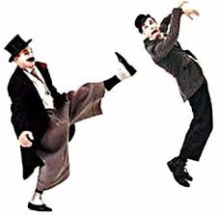
Il finto tenant si fa estromettere

Slide 53
Right of Entry
Per poter recuperare il possesso, l'attore dovrà stabilire
di aver un "right of entry" (o, più moderno, "right to immediate possession«).
Per provarlo, l'attore potrà avvalersi della presunzione (delle real actions):
possession is prima facie evidence of seisin in fee“.

Slide 54
Prima facie
Stabilisce una presunzione che ribalta l’onere probatorio
Da un fatto se ne inferisce un altro.
Perché aver avuto il possesso fa inferire «seisin» (investitura sul bene?)

Slide 55
Sistemi germanici
Non si sviluppa «titolarità» astratta sul bene («dominium»),
esso circola tramite consegna,
se un soggetto ha il possesso (e non è provato che ha rubato), ciò legittima a chiedere protezione contro chi abbia un possesso più recente (e non sappia dimostrare di averlo ricevuto dal possessore precedente).

Slide 56
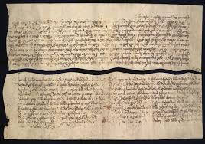
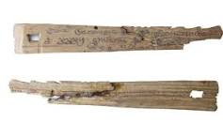
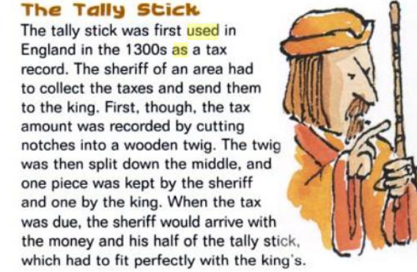
Formalismi medievali
Indenture
Tally stick:

Slide 57
Right of Entry
Per poter recuperare il possesso l'attore dovrà stabilire
di aver un "right of entry" o, più moderno, "right to immediate possession".
Per provarlo l'attore potrà avvalersi della presunzione "possession is prima facie evidence of seisin in fee“.

Slide 58
First version of ejectment
A+B (lessee): fictional lease
B enters field and is ousted by C (ejector)
B brings action against C
B indicates that A had right of entry (and exits from case)
A defends his own right of entry against C

Slide 59
Second version
A+B: lease
B is ousted by a friend (C) who acts as ejector
B starts an action in trespass against C
C calls into trial the actual occupier (D)
C exits the trial
B exits the trial
A and D litigate: on the basis of their respective rights to possession

Slide 60
Esempio
Report of the trial of an action of ejectment, in which Oliver Doe on the demise of John Wedgwood, Esq. was plaintiff, and John Gallimore the elder, defendant,
tried at Stafford Lent Assizes, 1816.
by Doe, Oliver (plaintiff) Published in 1816, Printed by J. Drewry (Stafford)

Slide 61
Ejectment oggi
Per l’ejectment bisogna che l'attore sia privo del possesso del bene e faccia valere il proprio diritto al possesso (right to possession).
Il risultato è: reintegrazione nell'effettivo possesso.
I casi di applicazione più frequente:
il landlord debba espellere (=evict) il tenant, dopo la scadenza del termine finale della concessione (lease), o quando
il tenant sia incorso nella revoca (forfeiture) dell'estate (per inosservanza degli accordi di lease o tenancy)

Slide 62
Action for recovery of land
A rigore: "action for the recovery of land", ma il termine ejectment (sopravvissuto alla "decimazione“ del Real Property Limitation Act 1833 e abolito da Judicature Act 1873, che ha soppresso forms of action) continua ad esser comunemente impiegato

Slide 63
A family ejected

